Slide 1



TRƯỜNG TIỂU HỌC LẠC HỒNG
ĐẠO ĐỨC.
NÀM
TÌNH BẠN
Lớp 5

Slide 2
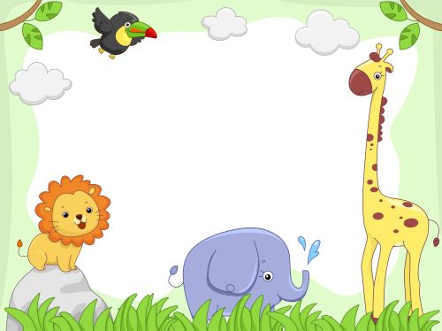
KHỞI ĐỘNG

Slide 3


Slide 4

1. Lớp chúng ta có vui như vậy không?
2. Điều gì sẽ xảy ra nếu xung quanh chúng ta không có bạn bè?
3. Trẻ em có quyền được tự do kết bạn không? Bạn biết điều đó từ đâu?

Slide 5
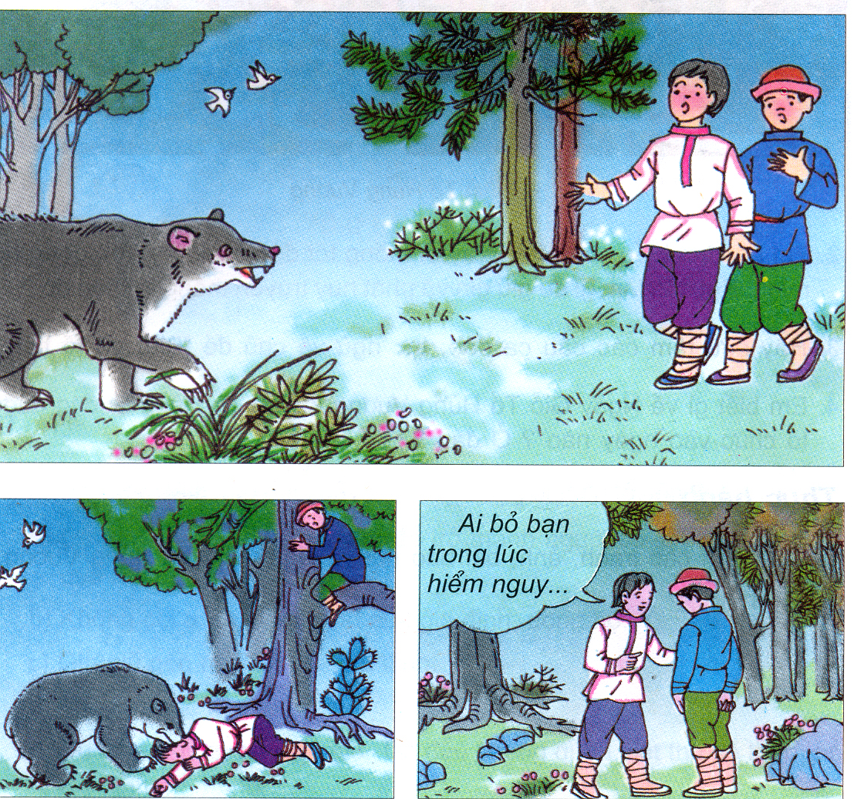
ĐÔI BẠN

Slide 6


Slide 8
Để chạy thoát thân là kẻ tồi tệ!

Slide 9

Thảo luận nhóm 4
1. Đôi bạn đang đi đâu? Chuyện gì đã xảy ra?
2. Khi gặp gấu, mỗi bạn xử lí ra sao?
3. Em có nhận xét gì về hành động bỏ bạn để chạy thoát thân của nhân vật trong truyện?
4. Qua câu chuyện trên, em có thể rút ra điều gì về cách đối xử với bạn bè?

Slide 10

GHI NHỚ
Bạn bè cần phải đoàn kết, thương yêu, giúp đỡ nhau, nhất là những lúc khó khăn, hoạn nạn. Có như vậy, tình bạn mới thêm thân thiết, gắn bó.
Bạn bè là nghĩa tương thân
Khó khăn, thuận lợi ân cần bên nhau.

Slide 11

Bài 1 trang 18 Đạo Đức 5
Nếu thấy bạn làm việc sai trái, em sẽ chọn cách ứng xử nào? Vì sao?
a) Mặc bạn, không quan tâm.
b) Tán thưởng việc làm của bạn.
c) Bắt chước bạn.
d) Bao che cho bạn.
đ) Khuyên ngăn bạn.
e) Mách thầy giáo, cô giáo.
g) Không chơi với bạn nữa.

Slide 12
Bài 1 trang 18 Đạo Đức 5
Nếu thấy bạn làm việc sai trái, em sẽ chọn cách ứng xử nào? Vì sao?
a) Mặc bạn, không quan tâm.
b) Tán thưởng việc làm của bạn.
c) Bắt chước bạn.
d) Bao che cho bạn.
đ) Khuyên ngăn bạn.
e) Mách thầy giáo, cô giáo.
g) Không chơi với bạn nữa.

Slide 13




TRÒ CHƠI:
“Ô CHỮ KÌ DIỆU”

Slide 14


Bắt đầu
5
0
1
2
3
4
TRÒ CHƠI Ô CHỮ
1
T
Ô
N
T
R
Ọ
N
G
2
T
Ì
N
H
C
Ả
M
3
Q
U
A
N
T
Â
M
4
T
H
Ậ
T
T
H
À
5
B
Ạ
N
H
Ọ
C
6
B
Ạ
N
B
È
T
H
Ư
Ơ
N
G
Y
Ê
U
7
Hàng số 7 gồm 9 chữ cái, là từ chỉ tình cảm quý giá nhất của con người được kết thúc bằng từ “ ... yêu.”
Tình bạn
Hàng ngang số 4 từ gồm 7 chữ cái chỉ phẩm chất tốt của con người được bắt đầu bằng tiếng “thật”.
Hàng ngang số 3 gồm 7 chữ cái là từ thể hiện sự chú ý, lo lắng cho bạn được bắt đầu bằng chữ cái “Q” và chữ “T”.
Hàng ngang số 2 từ gồm 7 chữ cái thể hiện cái quý giá nhất của con người mà tiền bạc không thể mua được, được bắt đầu bằng chữ “tình ...”
Hàng số 5 từ gồm 6 chữ cái chỉ người bạn cùng học với mình, có chữ B và chữ H.
Hàng số 6 gồm 5 chữ cái là từ chỉ những người cùng lứa tuổi với mình.
Hàng ngang số 1 từ gồm 8 chữ cái coi tình bạn rất quý và quyết tâm bảo vệ, được bắt đầu bằng tiếng “tôn”.

Slide 15
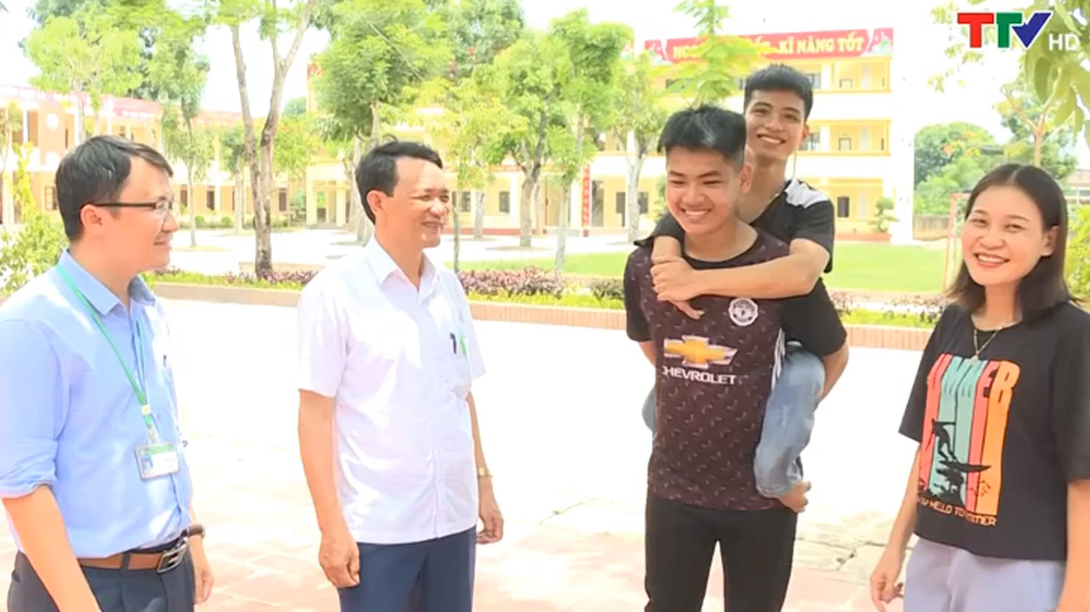

Slide 16
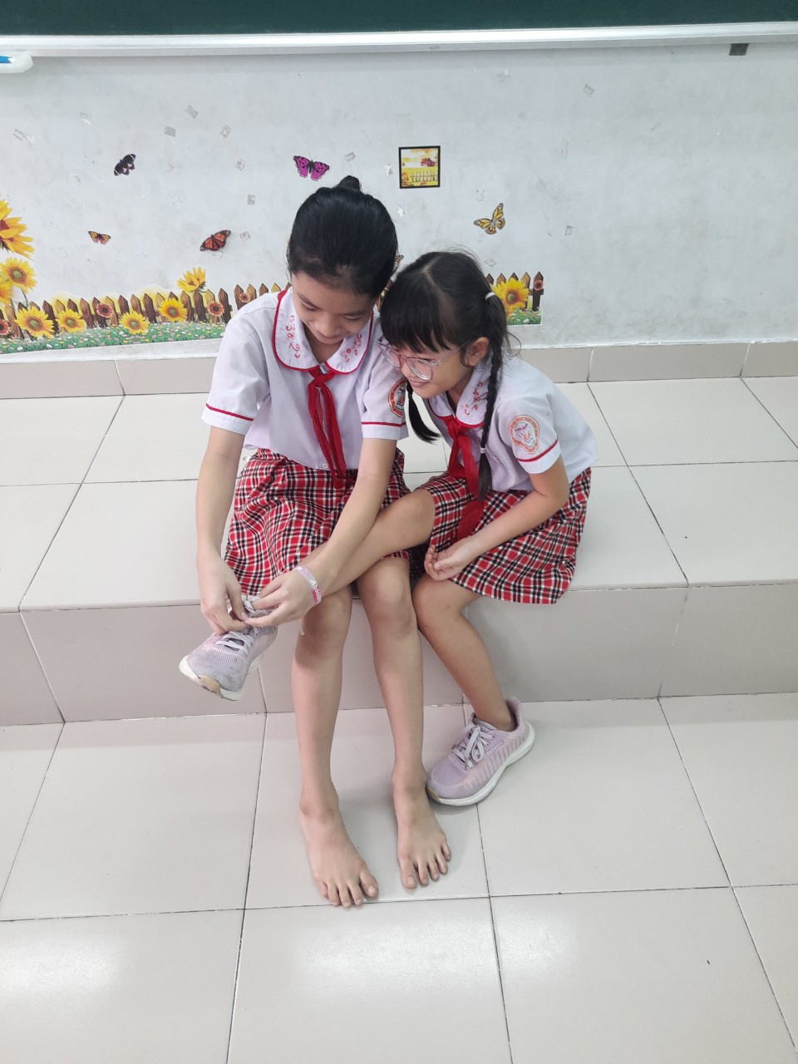
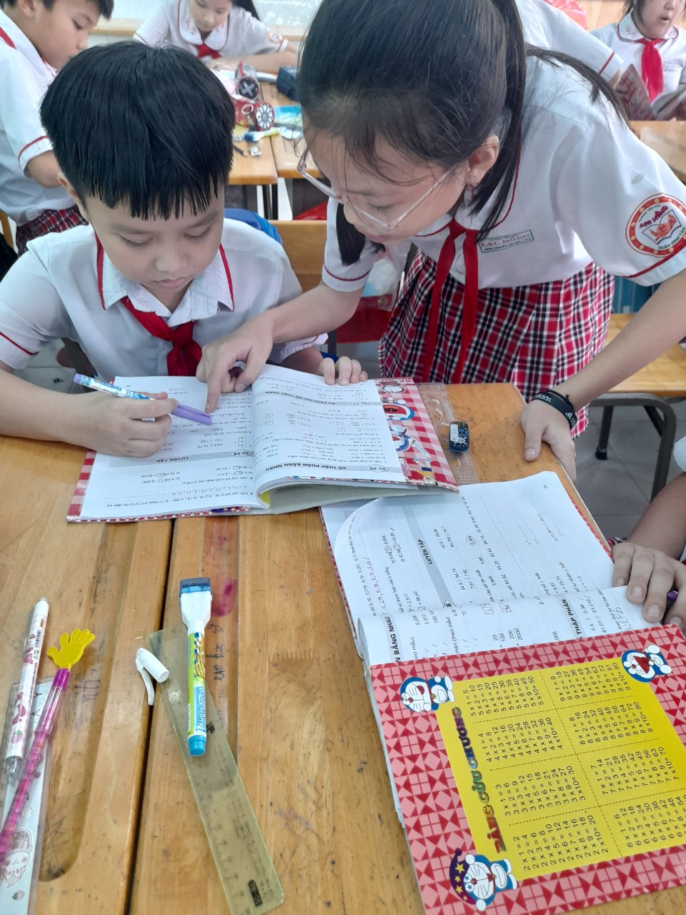
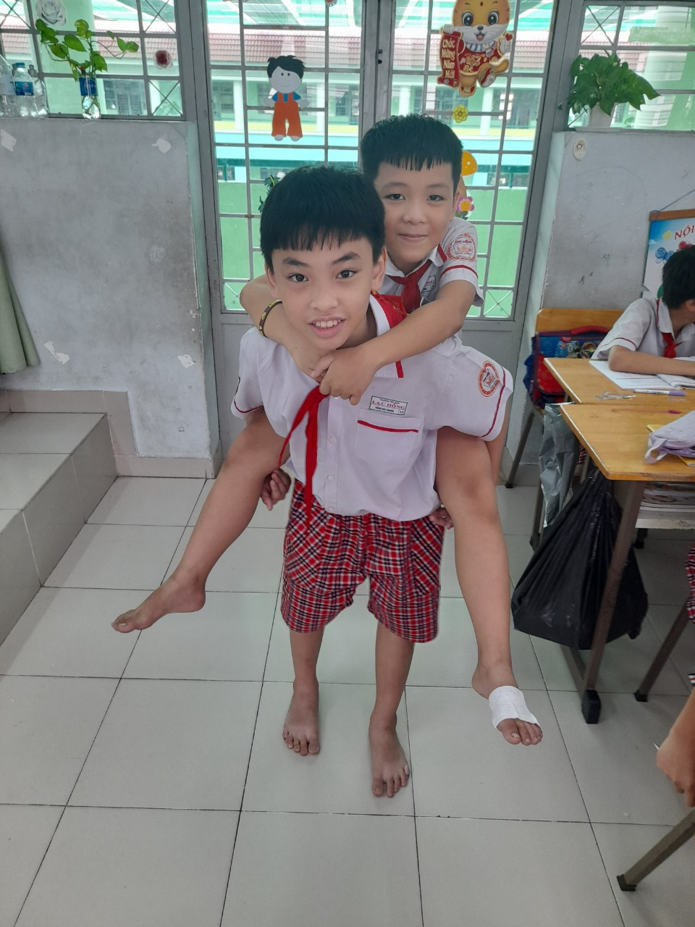
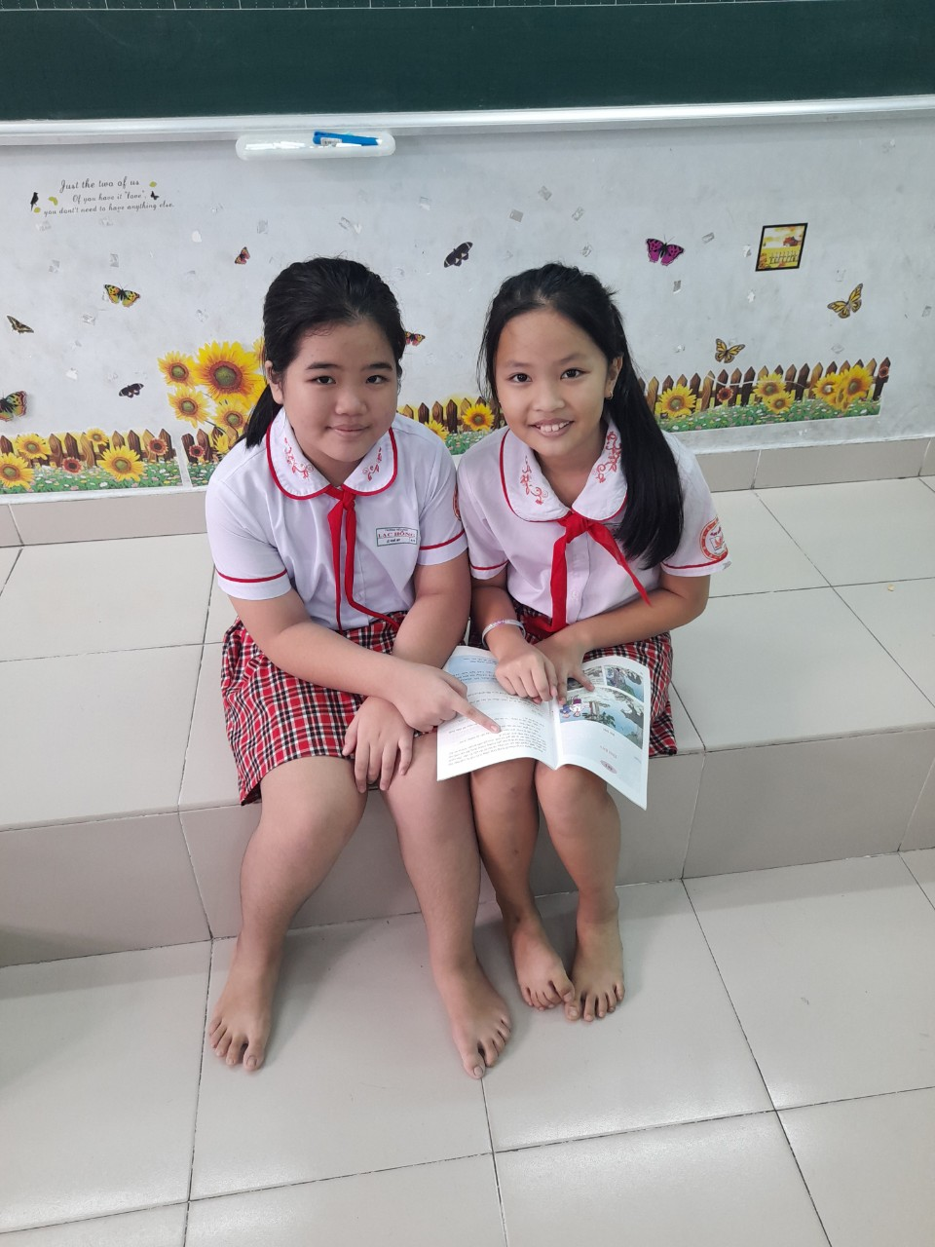


Slide 17

CẢM ƠN QUÝ CÔ ĐÃ ĐẾN DỰ GIỜ

